Slide 1
পৌরনীতি ও সু-শাসন ক্লাশে সবাইকে শুভেচ্ছা ও স্বাগতম

Slide 2
পরিচিতি
মোঃ আজহারুল ইসলাম,
সহকারী অধ্যাপক,
জাংগালিয়া স্কুল এন্ড কলেজ,
পাকুন্দিয়া, কিশোরগঞ্জ,
মোবাইল নং ০১৭১২৩৮৯৭৫২,
শ্রেণীঃ একাদশ ,
বিষয়ঃ পৌরনীতি ও সু-শাসন,
অধ্যায়ঃ তৃতীয়,
বিষয়ঃ আইন,
সময়ঃ ৫০ মিনিট,
তারিখঃ ২৫/০৭/২০২০

Slide 4
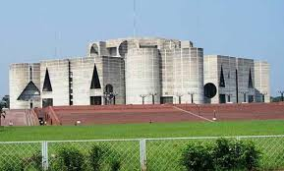
মহান জাতীয় সংসদ,

Slide 5
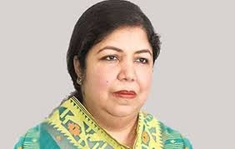
জাতীয় সংসদের স্পীকার,ডঃ শিরীন শারমিন চৌধরী,

Slide 6
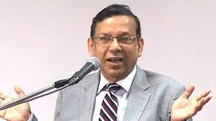
আইনমন্ত্রী এডভোকেট আনিসুলহক ,

Slide 7
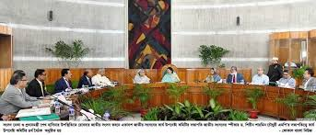
জাতীয় সংসদের স্থায়ী কমিটি,

Slide 8
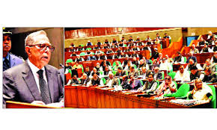
আইন সভার অধিবেশনে মহামান্য রাষ্ট্রপতি ভাষণ দিচ্ছেন, ,

Slide 9
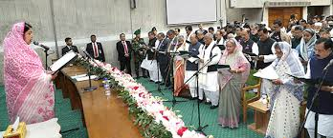
জাতীয় সংসদের স্পীকার,ডঃ শিরীন শারমিন চৌধরী আইন সভার সদস্যদের শপথ করাচ্ছেন,

Slide 10
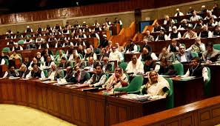
আইন সভায় উপস্থিত আইন সভার নেতা জননেত্রী শেখ হাসিনা,

Slide 11
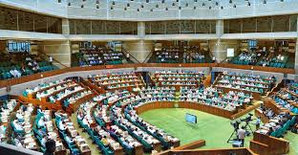
আইন সভার অধিবেশন ,

Slide 13
আজকের পাঠ উপস্থাপনঃ-
আইনবিভাগ কি, আইনবিভাগেরগ গঠন প্রণালী সমূহ কি কি এবং আইনবিভাগের কার্যাবলী কি কি ?

Slide 14
শিখন ফলঃ-
এই পাঠের শেষে,
১। আইনবিভাগ কি তা বলতে পারবে।
২।আইনবিভাগের গঠন সমূহ ব্যাখ্যা করতে পারবে।
৩। আইনবিভাগের কার্যাবলী সমূহ মূল্যায়ন করতে পারবে।

Slide 15
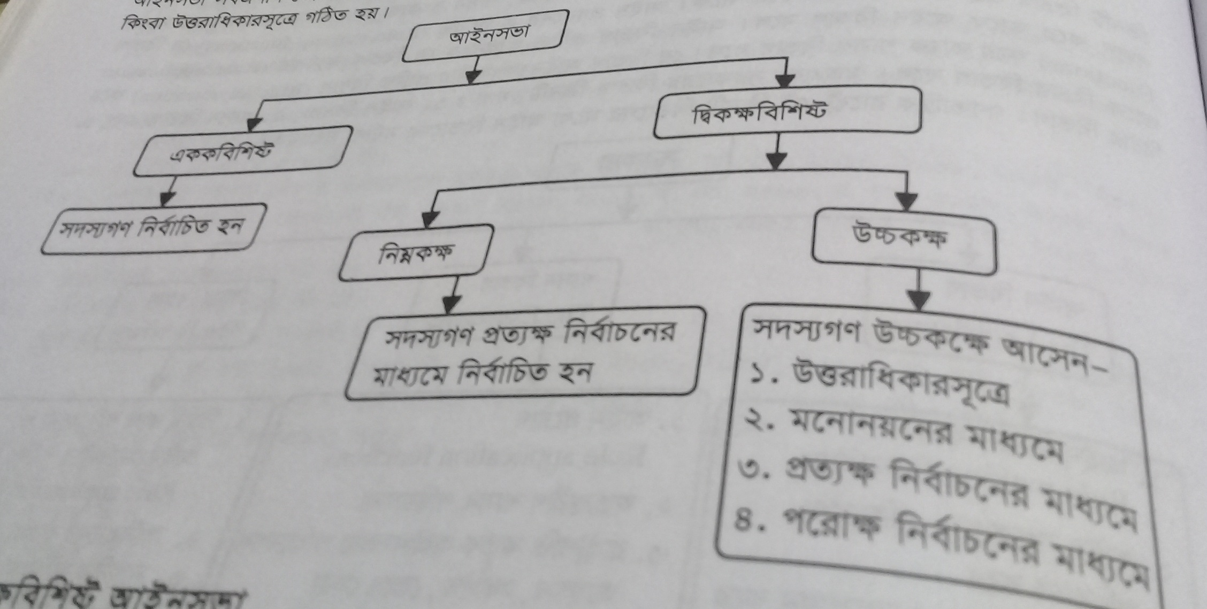

Slide 16
আইনবিভাগ কি?
উত্তরঃ- আইন বিভাগের প্রধান কাজ হলো আইন প্রণায়ন করা। আধুনিক গনতান্ত্রিক রাষ্ট্রে আইনবিভাগ কার্যাবলী ব্যাপক ও বিস্তর। আইনবিভাগ সরকারের একটি গুরুত্বপূর্ণ শাখা। সরকারের তিনটি বিভাগের মধ্যে আইন বিভাগই প্রধান। এই আইন বিভাগ একেক রাষ্ট্রে একেক ধরনের ভূমিকা পালন করে থাকে। বাংলাদেশের আইন বিভাগের সদস্য সংখ্যা ৩৫০ জন।এর মধ্যে ৩০০ টি আসন সাধারন ও ৫০ টি আসন সংরক্ষিত। এই আইনবিভাগ কোনো কোনো রাষ্ট্রে এককক্ষ আবার কোনো কোনো রাষ্ট্রে দি-কক্ষ বিশিষ্ট্য। এই আইনবিভাগের সদস্য কোনো কোনো রাষ্ট্রে নির্বাচিত,উত্তরাধিকারসূত্রে মনোনিত এবং প্রত্যক্ষ বা পরোক্ষ ভোটের মাধ্যমে নির্বাচিত হন।

Slide 17
আইনবিভাগের গঠন প্রণালীঃ-
আইনবিভাগ,দুই প্রকারঃ-
১। এক কক্ষ বিশিষ্ট্যঃ-
এর সদস্যগন নির্বাচিত,
২। দ্বি-কক্ষ বিশিষ্ট্য,
ক,নিন্ম কক্ষঃ সদস্যগন নির্বচিত,
খ,উচ্চ কক্ষঃ উত্তরাধিকার সূত্রে/মনোনয়েনের মাধ্যমে ওপ্রত্যক্ষ/পরোক্ষ,

Slide 18
আইনবিভাগের কার্যাবলী সমূহঃ-
১। আইন প্রণায়ন
সংক্রান্ত কাজ।
২। অর্থ সংক্রান্ত কাজ।
৩। শাসন সংক্রান্ত কাজ।
৪। সংবিধান সংশোধন
সংক্রান্ত কাজ।
৫। নির্বাচন সংক্রান্ত
কাজ।

Slide 19
আইন বিভাগের কার্যাবলী সমূহঃ-
১। আইন প্রণয়ন সংক্রান্ত কাজঃ- আইন বিভাগের প্রধান এবং মুখ্য কাজ হলো আইন প্রণয়ন করা। আইন বিভাগ কর্তক প্রণীত আইনের ভিত্তিতে দেশের শাসন কার্য পরিচালিত হয় এবং বিচার কার্য সম্পাদিত হয়। দেশের সংবিধান এবং জনমতের গতি-প্রকৃতির দিকে সতর্ক দৃষ্টি রেখে নতুন আইন প্রণয়ন করা হয়। আইন বিভাগ কেবল আইন প্রণয়ন করে না বরং প্রয়োজনের পেক্ষিতে পুরাতন আইন বাতিল,সংশোধন,পরিবর্তন ও পরিবর্ধন করে থাকে।
২। অর্থ সংক্রান্ত কাজঃ- আধুনিক গনতান্ত্রিক শাসন ব্যবস্থায় আইন বিভাগ জাতীয় তহবিলের নিয়ন্ত্রক ও অভিভাবকের ভূমিকা পালন করে থাকে। আইন বিভাগের অনুমোদন ব্যাতীত সরকারি অর্থ আয় ও ব্যয় করা সম্ভব নয়। প্রত্যেক অর্থ বছরের আইন বিভাগে অর্থমন্ত্রীর মাধ্যমে পরবর্তী বছরের জন্য আয়-ব্যয়ের বাজেট পেশ করে থাকে।আইন বিভাগের সদস্যগন কর্তক বাজেটের উপর আলোচনা,সমালোচনা ও বিতর্কের পর তা গৃহিত হলে কার্যকর হয়।

Slide 20
৩।শাসন সংক্রান্ত কাজঃ- আইন বিভাগ অনেক দেশেই কিছু কিছু শাসন সংক্রান্ত কাজ করে থাকে। সংসদীয় সরকার ব্যবস্থায় আইন বিভাগ বিভিন্ন কমিটির মাধ্যমে শাসন সংক্রান্ত কাজ নিয়ন্ত্রন করে থাকে। আমেরিকায় সিনেটের অনুমোদন ছাড়া সন্ধি,চুক্তি,যুদ্ধ ঘোষণা ও শান্তি স্থাপন করা সে দেশের প্রেসিডেন্টের পক্ষে সম্ভব নয়।
৪। সংবিধান সংশোধন সংক্রান্ত কাজঃ- আইন বিভাগ সংবিধান রচনা ও প্রয়োজন বোধে তা সংশোধন করে থাকে। বাংলাদেশের আইন বিভাগকে স্বাধীনতার পর গনপরিষদে রুপান্তরিত করা হয়। এই গনপরিষদ ১৯৭২ সালে বাংলাদেশের সংবিধান রচনা করে। পৃথিবীর অন্যান্য গনতান্ত্রিক রাষ্ট্রের আইন বিভাগ সংবিধান প্রণয়ন ও সংশোধন করে থাকে।
৫। নির্বাচন সংক্রান্ত কাজঃ- আইন বিভাগ নির্বাচন সংক্রান্ত বহু কাজ করে থাকে। বাংলাদেশ ও ভারতের রাষ্ট্রপতি আইন বিভাগের সদস্যদের দ্বারা নির্বাচিত হয়। আমেরিকার রাষ্ট্রপতি ও উপরাষ্ট্রপতি নির্বাচনে কোন সমস্যা সৃস্টি হলে কংগ্রেসের সিনেট সভা উপরাষ্ট্রপতি ও প্রতিনিধি সভা রাষ্ট্রপতিকে নির্বাচিত করে থাকে।

Slide 21
দলীয় কাজঃ-
ক দলঃ আইনবিভাগ বলতে কি বুঝ?
খ দলঃ আইনবিভাগের গঠন প্রণালী বলতে কি তা ব্যাখ্যা কর?

Slide 22
একক কাজঃ-
আইনবিভাগের ক্ষমতা হ্রাসের কারন গুলি ব্যাখ্যা কর?

Slide 23
জোড়ায় কাজঃ-
আইন সভা বলতে কি বুঝ ?
আইন সভার ক্ষমতা হ্রাসের কারন কি ?

Slide 24
মূল্যায়নঃ-
১। আইনবিভাগের সদস্য সংখ্যা কতজন,’’’’’’’’’’’’?
ক। ৩০০ খ। ৩৩০
গ। ৩৫০ ঘ।৩৪৫
২। আইনবিভাগের প্রধান কাজ কি,’’’’’’’’’’’’’’’’’’’?
ক। আইন প্রণায়ন খ। শাসন করা
গ। বিচার করা ঘ। নির্বাচন করা
৩। বাংলাদেশের আইন সভার নাম কি,’’’’’’’’’’’’’’’?
ক,জাতীয় সংসদ, খ,সাধারণ পরিষদ,
গ,আইন বিভাগ, ঘ, শাসন বিভাগ,

Slide 25
বাড়ির কাজঃ-
আইন বিভাগের কার্যাবলী সমূহ কি কি ,এ বিষয়ে একটি প্রতিবেদন লিখে জমা দিবা।

Slide 26
সবাইকে ধন্যবাদ

